Slide 1
第3章 词法分析实验
主讲：郑剑

Slide 2
概述
词法分析是编译过程的第一步，其主要任务是对源程序进行扫描，产生一个个的单词符号，把作为字符串的源程序改造成为单词符号串的中间程序。因此，词法分析是编译的基础。执行词法分析是编译的基础。
词法分析：根据词法规则识别及组合单词，进行词法检查。
对数字常数完成数字字符串到（二进制）数值的转换。
删去空格字符和注解。
第3章：词法分析
<number>/13

Slide 3
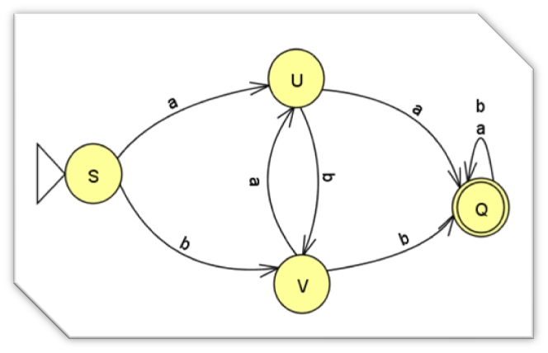
3.4.1 确定有限自动机(DFA)
例1300 DFA M=({S,U,V,Q},{a,b},f, S, {Q})其中f定义为:
  f(S,a)=U f(V,a)=U
  f(S,b)=V f(V,b)=Q
  f(U,a)=Q f(Q,a)=Q
  f(U,b)=V f(Q,b)=Q
  DFA 的状态图表示
  编写一个DFA程序, 用于判断符号串t是否被DFA M接受？
第3章：词法分析
<number>/13

Slide 4
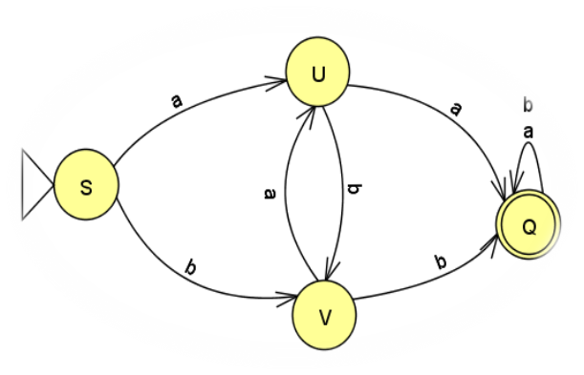
3.4.1 确定有限自动机(DFA)
例1300 编写DFA M 的状态转换函数
class DFA {
char[] inputChar;
DFA(char[] chars){
inputChar=chars;
}
char move(char S, char t){
char nextStatus = 0;
if(t=='a'){
if(S=='S') nextStatus='U';
if(S=='U') nextStatus='Q';
if(S=='Q') nextStatus='Q';
if(S=='V') nextStatus='U';
}
else if(t=='b'){
if(S=='S') nextStatus='V';
if(S=='U') nextStatus='V';
if(S=='V') nextStatus='Q';
if(S=='Q') nextStatus='Q';
}
return nextStatus;
}
boolean isAccept(){
char ss='S';
for(int i=0;i<inputChar.length;i++)
{ ss=move(ss,inputChar[i]);
}
if(ss=='Q'){
return true;
}
else {
return false;
}
}
}
第3章：词法分析
<number>/13

Slide 5


例1300 编写DFA M 的主函数
public class Main {
public static void main(String args[]){
Scanner reader=new Scanner(System.in);
String str=reader.next();
char[] chars=str.toCharArray();
DFA dMachine=new DFA(chars);
if(dMachine.isAccept()){
System.out.println("accept\n");
}
else{
System.out.println("not accept\n");
}
}
}
第3章：词法分析
<number>/13

Slide 6
第3章 词法分析
总结
规则法
Grammar
Regular Expression
Convert
Convert
Convert
产生式与转换函数对应法
规则法增删节点
NFA
DFA
DFA
Convert
Mininminize
子集法
分割法
第3章：词法分析

Slide 7
3.7 典型例题及解答
例 1305 标识符正规文法G(S)：
  S→aA, A→aA, A→dA, A→ε
  其中a表示英文字母或下划线, d表示数字
问题：
  编写程序识别程序输入的符号串是否合法的标识符；
第3章：词法分析
<number>/13

Slide 8
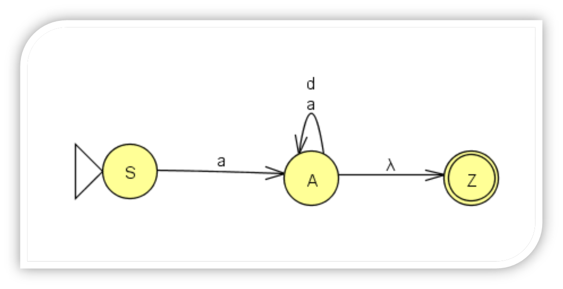
3.7 典型例题及解答
例 1305 解：
  正规文法G(S)：S→aA, A→aA, A→dA, A→ε 转换为NFA：
第3章：词法分析
<number>/13

Slide 9
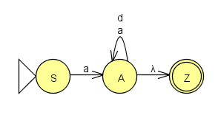
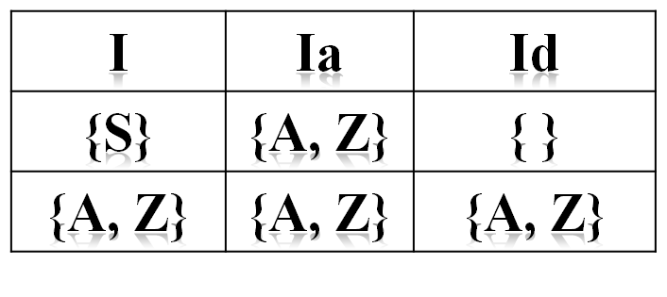
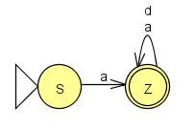
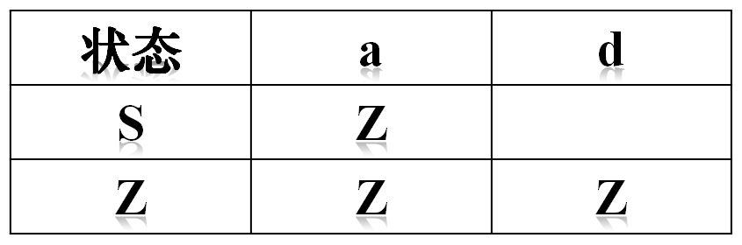
3.7 典型例题及解答
例 1305 解：
  NFA转换为DFA
  重新定义状态
第3章：词法分析
<number>/13

Slide 10
3.7 典型例题及解答
例 1305 解：
  编写状态转换函数
char move(char S, String t){
char nextStatus=' ';
if(S=='S'&&(t.matches("[a-zA-Z]")|| t.equals("_")))
{
nextStatus='Z';
}
else if(S=='Z'&& (t.matches("[a-zA-Z]")||t.equals("_")||
t.matches("[0-9]"))){
nextStatus='Z';
}
return nextStatus;
}
第3章：词法分析
<number>/13

Slide 11



3.7 典型例题及解答
例 1305 解：编写识别函数
  public class DFA {
  char[] inputchars;
  DFA(char[] chars){
  inputchars=chars;
  }
  boolean isAccept(){
  char S='S';
  for(int i=0;i<inputchars.length;i++){
  S=move(S,String.valueOf(inputchars[i]));
  }
  if (S=='Z') {
  return true;
  }
  else {
  return false;
  }
  }
  }
第3章：词法分析
<number>/13

Slide 12
3.7 典型例题及解答
例 1305 解：编写主函数
public class Main {
public static void main(String args[]){
Scanner reader=new Scanner(System.in);
String str=reader.next();
DFA dfa=new DFA(str.toCharArray());
if (dfa.isAccept()){
System.out.println("accept!");
}
else{
System.out.println("no accept!");
}
}
}
第3章：词法分析
<number>/13

Slide 13
课后作业： 第5周周四34节课在S314做实验。
第3章：词法分析
<number>/13

